Slide 1
Sobre los sensores...

Slide 2
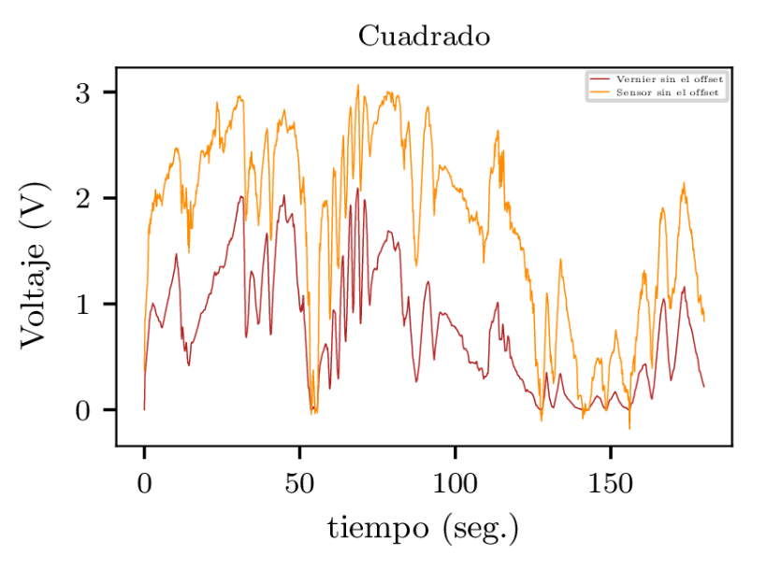
Calibración original

Slide 3
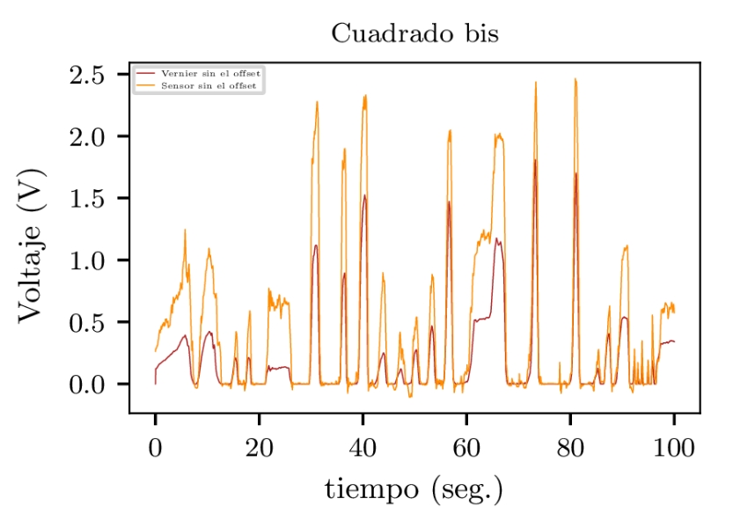
Calibracion por pulsos “cortos”

Slide 4
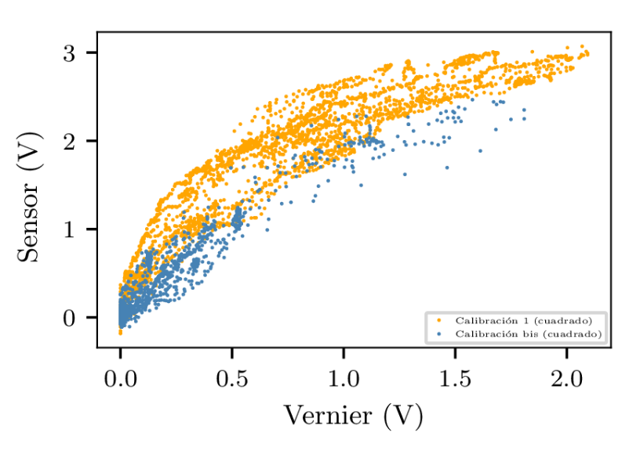
Se obtiene una diferencia del 20%.

Slide 5
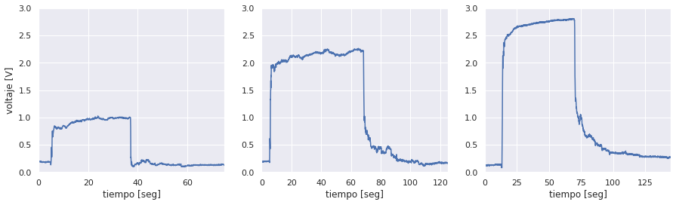
Tiempo de relajación de sensores cuadrados
Fuerza1= 0,5kg
Fuerza2= 1,5kg
Fuerza3= 2,5kg

Slide 6
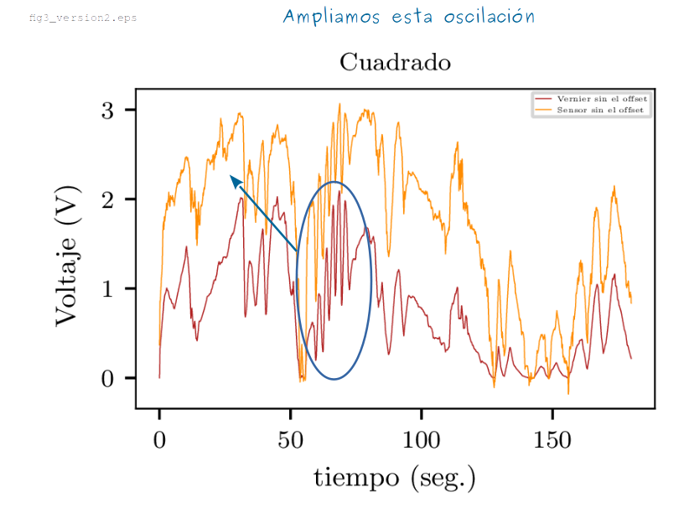
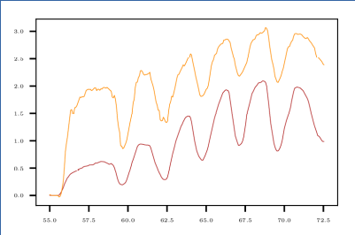
Histéresis!

Slide 7
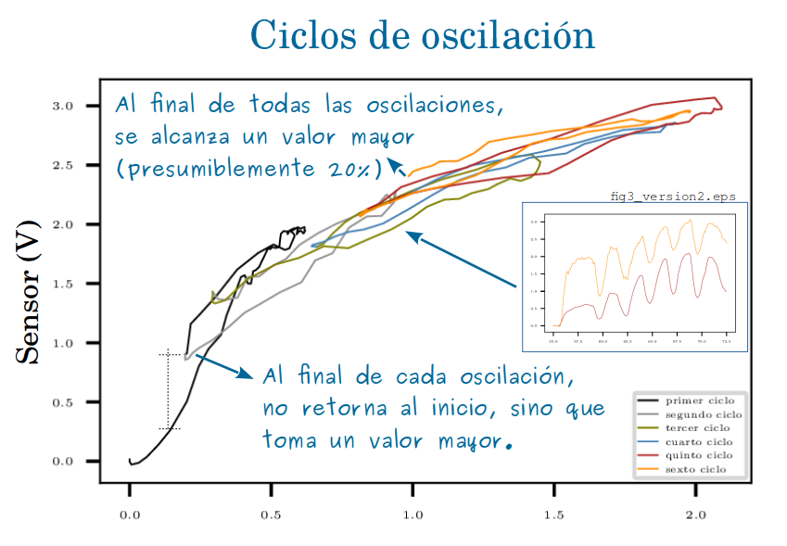

Slide 8
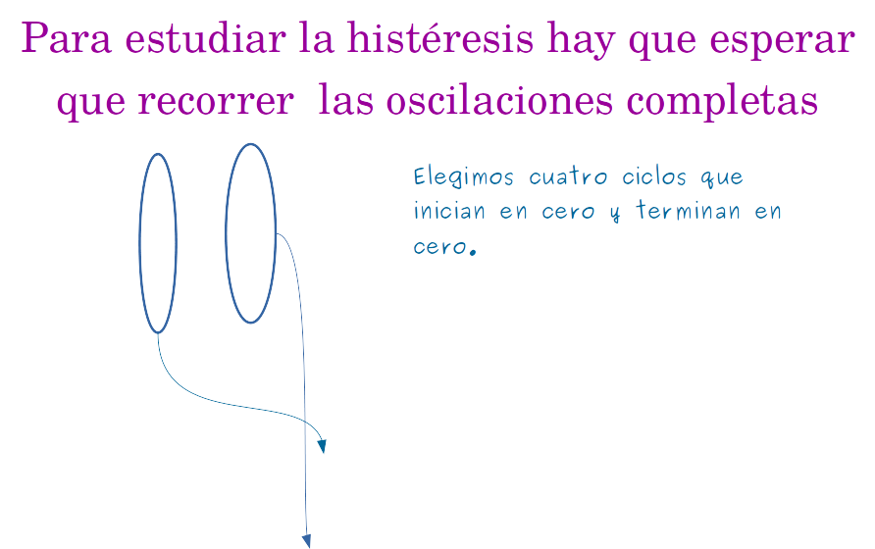

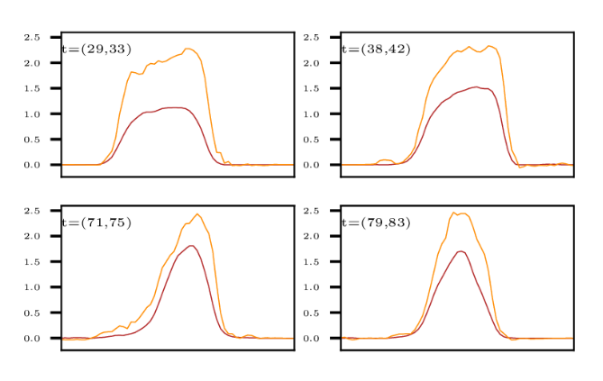

Slide 9
